Slide 1
Татар халык ризыклары

Slide 2
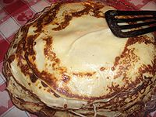
Коймак
Коймак – татар милли ризыгы. Сыек камырдан эшләнә. Түгәрәк формалы. Татарларда коймакларны чәйгә чыгаралар.

Slide 3
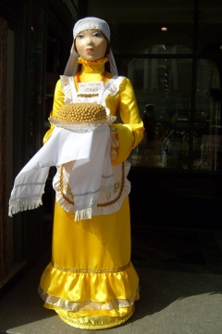
Чәк-чәк.
Чәк-чәк, татар халкының бәйрәм ризыгы.
Вак-вак итеп кисәләр, аны таудай өяләр, бал белән катыралар.

Slide 4
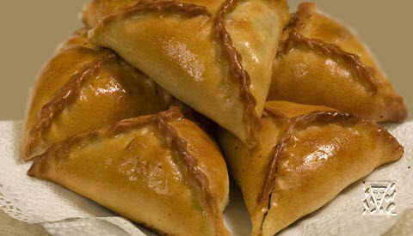
Өчпочмак
Өчпочмак – татар милли ризыгы. Камыр эченә сарык (шулай ук каз сыер ите, суган һәм бәрәңге тутырыла.) Кайнар мичтә пешерелә.

Slide 5
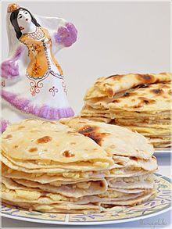
Кыстыбый
Кыстыбый (шулай ук күзикмәк, якмыш) — камырдан һәм бәрәңге измәсеннән торган татар милли ризыгы.

Slide 6
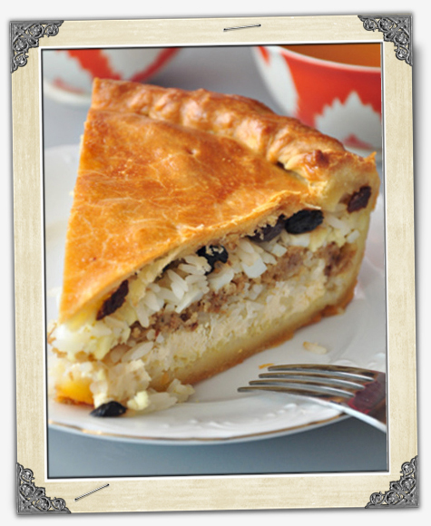
Гөбәдия
Гөбәдия - бәйрәмнәрдә әзерләнә торган катлы бәлеш. Пешкән гөбәдияне кискәч, тәме ягыннан да, төсе ягыннан да бер-берсенә туры килә торган ашамлыклар катлам-катлам булып, аермачык күренеп тора.

Slide 7
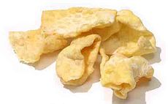
Кош теле
Кош теле — татар милли ризыгы. Озынча камыр кисәкләрен майда кыздырып әзерләнә. Суынгач уылган шикәр комы белән сибелә.

Slide 8
Татар халык милли киемнәре

Slide 9
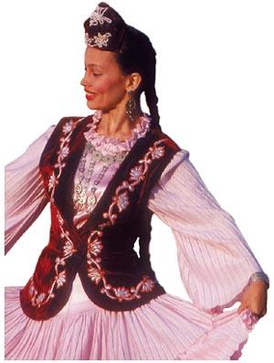
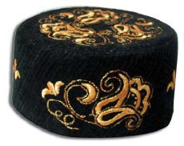
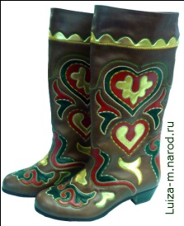
Калфак кигән кыз баланың Багып алчы йөзенә. Нинди гүзәл татар кызы Күз тимәсен үзенә. Килешеп тора түбәтәй Аның күркәм йөзенә. Нинди матур татар улы Күз тимәсен үзенә.

